Slide 1

Kur Verilerinden Alış Satış Tahminleme
Şaduman KÜÇÜK, İsmail Hakkı KARAMAN, Gamze Nur BALLI
Eğitmen: Damla DOKUZOĞLU

Slide 2
Şaduman KÜÇÜK
Manisa Celal Bayar Üniversitesi
Yazılım Mühendisliği
Omega BigData – Jr. Software Developer
İsmail Hakkı KARAMAN
Lisans TOBB Etü, Yüksek Lisans ODTÜ
Endüstri Mühendisliği
Linkas Teknoloji – Planlama Mühendisi
Gamze Nur BALLI
Eskişehir Osmangazi Üniversitesi Endüstri Mühendisliği
Fırsatlara Açık ☺
Notes:
sahhdcjgaskdbajskldasada

Slide 3
Problem Tanımı
Veri Seti
SELL
Dolar / Euro kur verisi
2 yıl için 30dk’lık periyot
424 farklı indikatör
Sonraki periyodun kur tahmini
Sayısal ve sınıflandırma etiketleri
BUY
SELL
BUY
Notes:
26.06.2017 den 25.10.2019 a kadar
Veri boyutu ilk hali 28996 satır 462 öznitelik
Ilk 4 kolon high , low, open, close
15 kolon sınıflandırma etiketli hedef değişken

Slide 4
Adımlar
Doğrulama ve Değerlendirme
Cross-validation
Model tuning
Model kıyaslama
Modelleme
Öznitelik Seçimi & Transformasyonu
Regresyon modelleri
Sınıflandırma modelleri
Ön İşleme ve Veriyi Temizleme
Korelasyonların giderilmesi
PCA
Random Forrest ile önemli özniteliklerin bulunması
Problemin ve verilerin anlaşılması
Verinin işlenebilir hale getirilmesi

Slide 5

Ön İşleme ve Veriyi Temizleme
Verilerin irdelenerek istatistiksel değerlerinin incelenmesi
Verideki boş değerlerin temizlenmesi
Kategorik verilerin işlenebilir hale getirilmesi
Tahmin kolonlarının belirlenmesi
Özniteliklerin değerlendirilmesi
Add Skills – 70%
Add Skills – 80%
Add Skills – 60%
Notes:
Veriyi test ve train olarak 0.30 olarak ayırdık

Slide 6
Öznitelik Seçimi & Transformasyonu
PCA
BUY
SELL
NONE
Eski özniteliklerden yeni özniteliklerin oluşturulması
Korelasyonların Giderilmesi
Öznitelikler arasındaki bağımlılığının giderilmesi
Random Forest
Random Forest algoritmasından önemli özniteliklerin elde edilmesi
PCA
Korelasyon
RF Important
$ 30
$ 60
$ 90

Slide 7
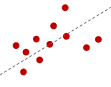
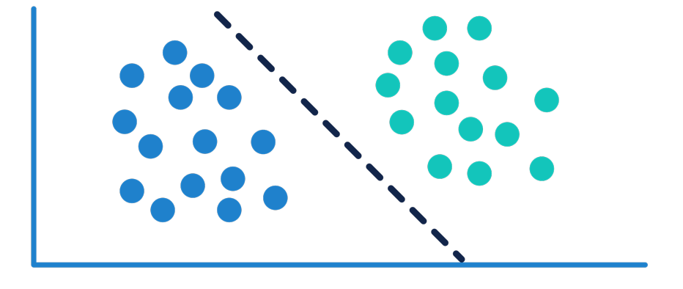
Modelleme
Sınıflandırma
Multi Logistic Classification
Decision Tree Classification
Random Forrest Classification
Boosting Algoritmaları
Regresyon
Decision Tree Regresyon
Random Forrest Regresyon
Keras Regresyon

Slide 8
Doğrulama ve Değerlendirme
Cross-validation
Parametre optimizasyonu (Grid Search)
Model kıyaslama
55-60 %
65-70 %
Parametre optimizasyonu öncesi başarım oranı
20 %
Parametre optimizasyonu sonrası başarım oranı
Parametre optimizasyonu ile birlikte iyileştirme

Slide 9


Teşekkürler ☺
Şaduman KÜÇÜK
linkedin.com/in/sadumankucuk/
github.com/sadumankucuk
İsmail Hakkı KARAMAN
linkedin.com/in/karamanismail/
github.com/ihkaraman
Gamze Nur BALLI
linkedin.com/in/gamzenurballi/
github.com/gamzenballi

